Slide 1
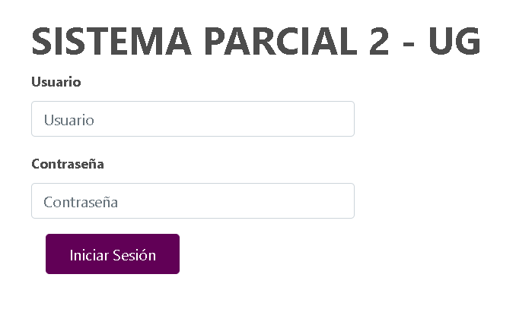
INGRESO AL SISTEMA

Slide 2
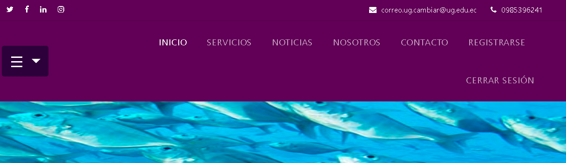
MENU NAV BAR

Slide 3
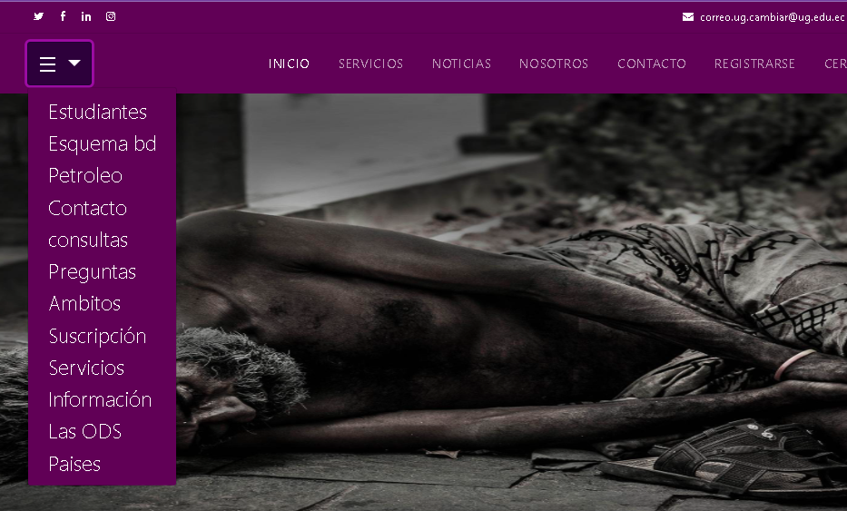
MENU LATERAL

Slide 4

ENLACE DE SERVICIOS

Slide 5
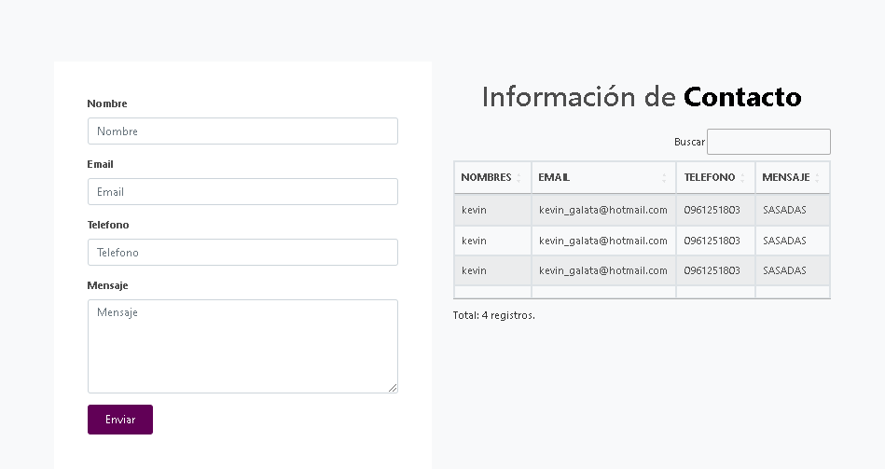
REGISSSTRO CONTACTO

Slide 6
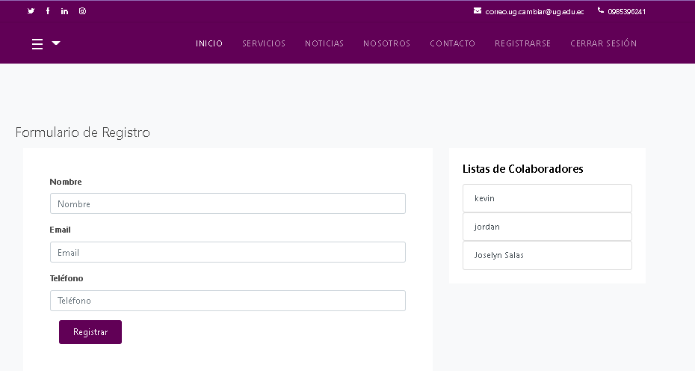
REGISSTRO DE COLABORADORES

Slide 7
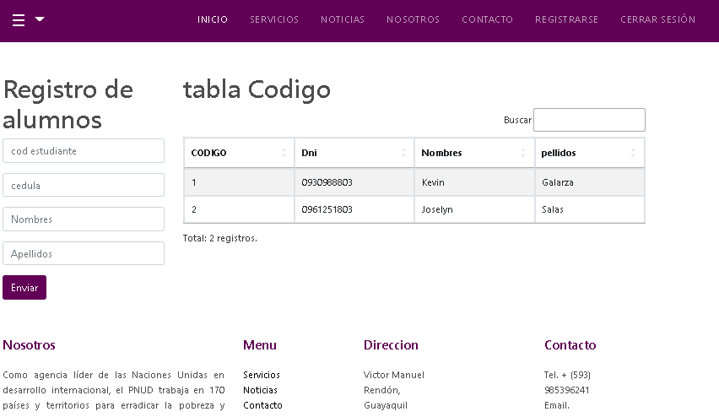
REGISTRO DE ALUMNOS

Slide 8
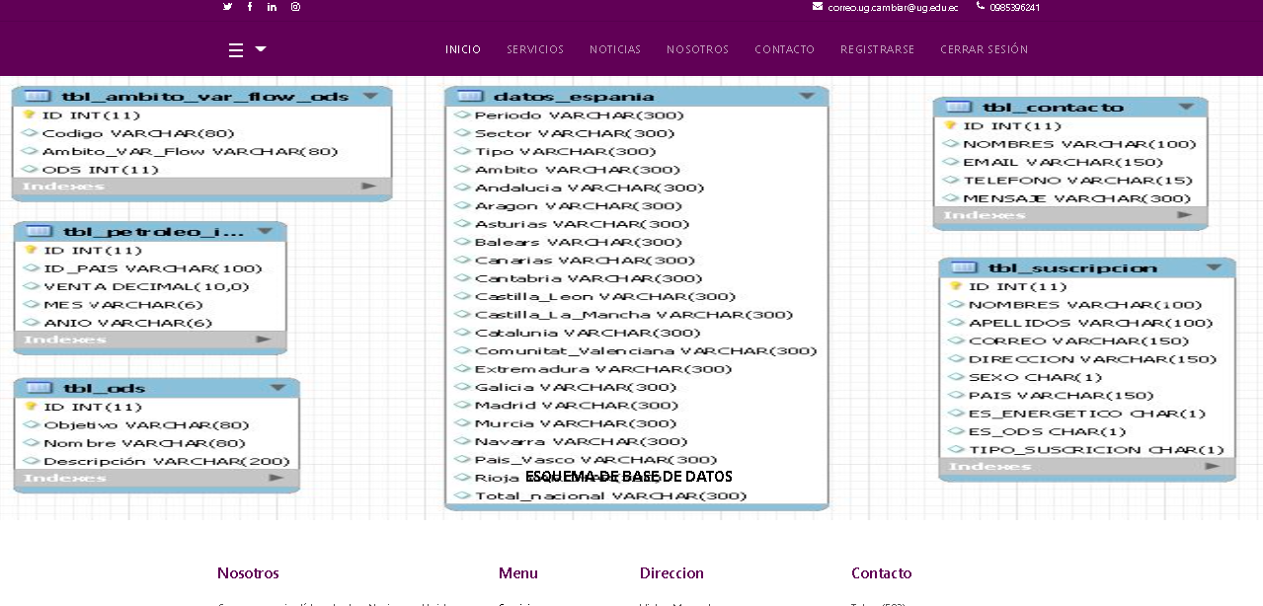
CARRUSEL DE IMÁGENES DE BD

Slide 9
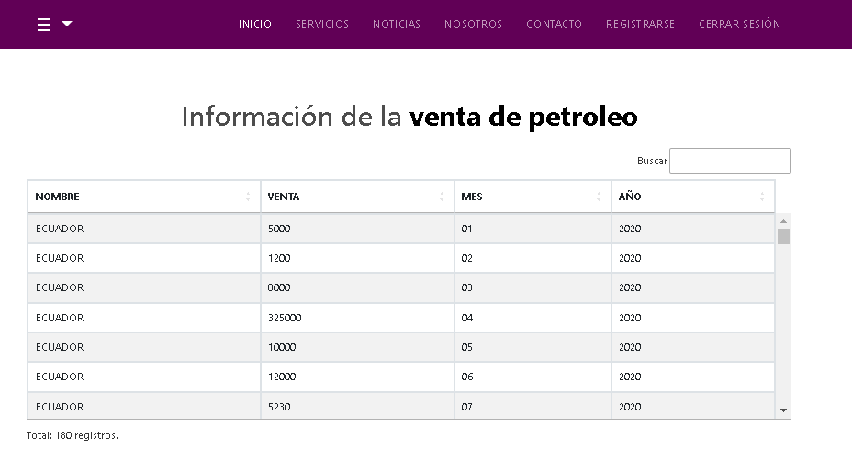
CONSULTAS

Slide 10
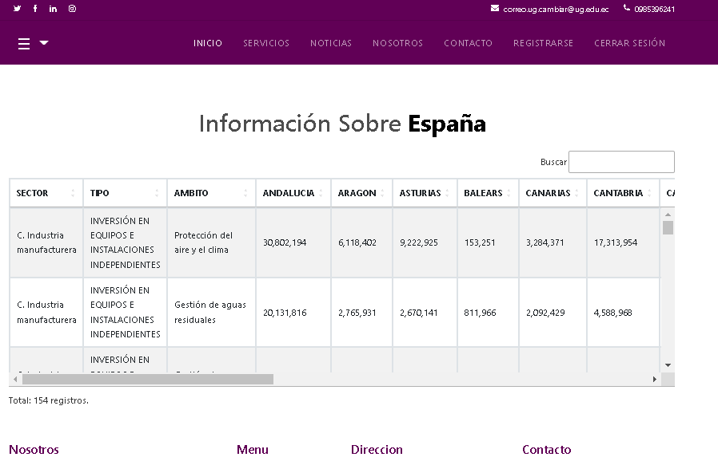
CONSULTAS

Slide 11
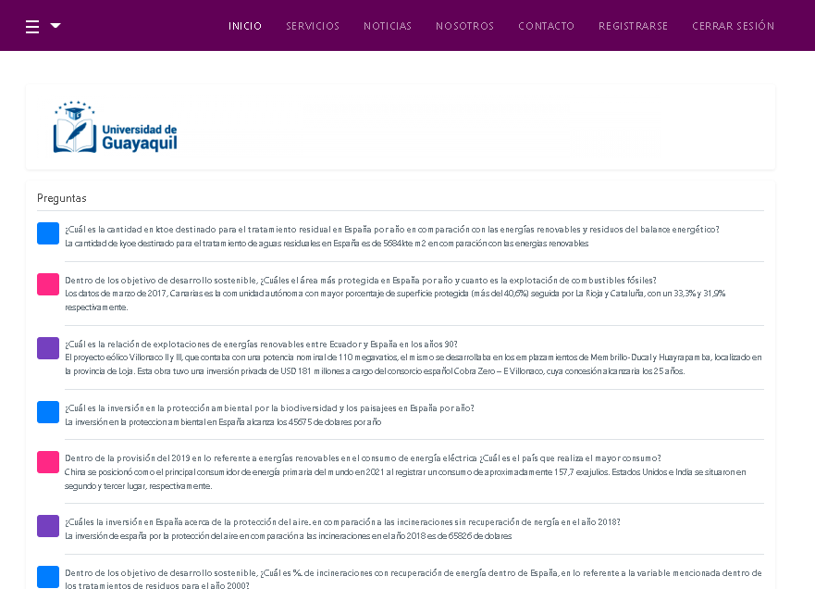
PREGUNTAS Y RESPUESTAS

Slide 12
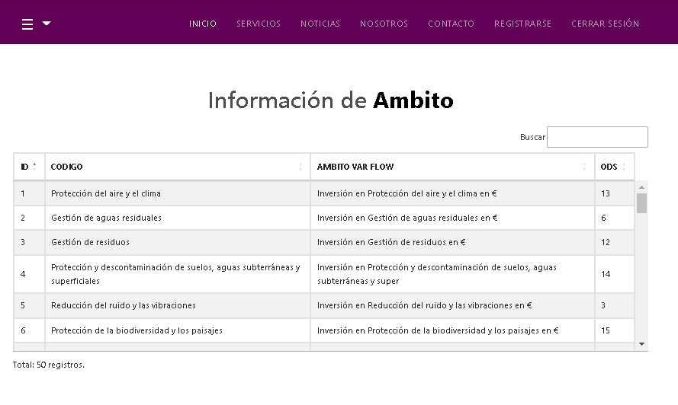
INFORMACIÓN DE AMBITOS

Slide 13
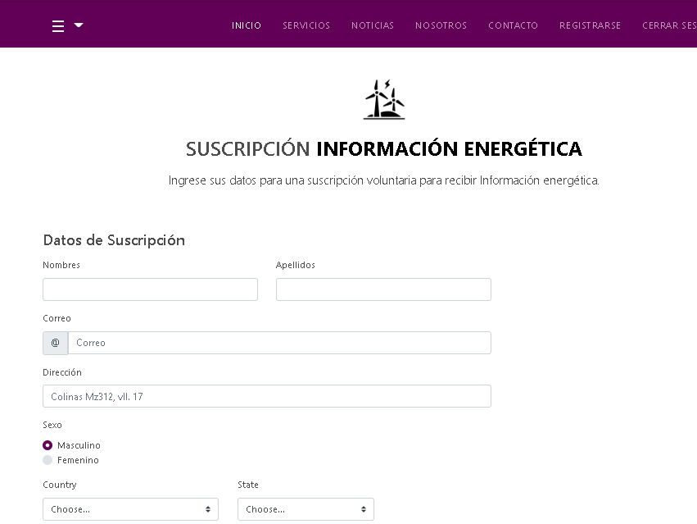
SUSCRIPCIÓN ENERGÉTICA

Slide 14
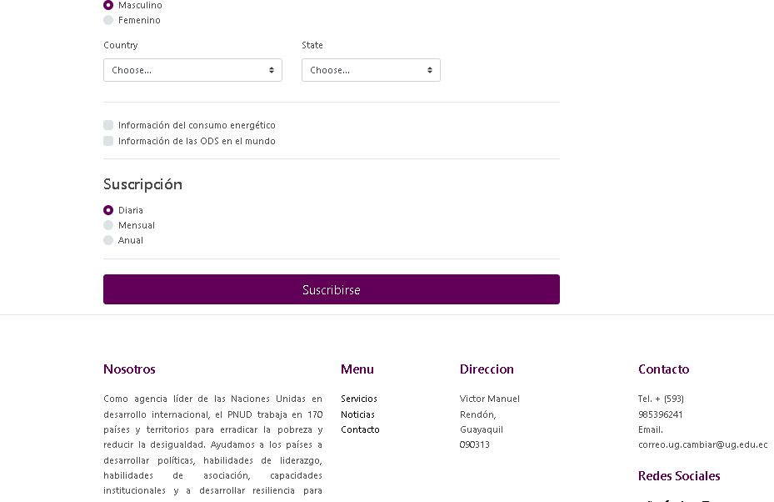
INGRESO AL SISTEMA

Slide 15
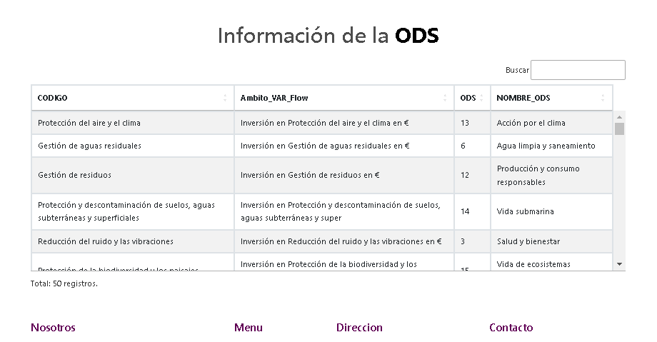
LAS ODS

Slide 16
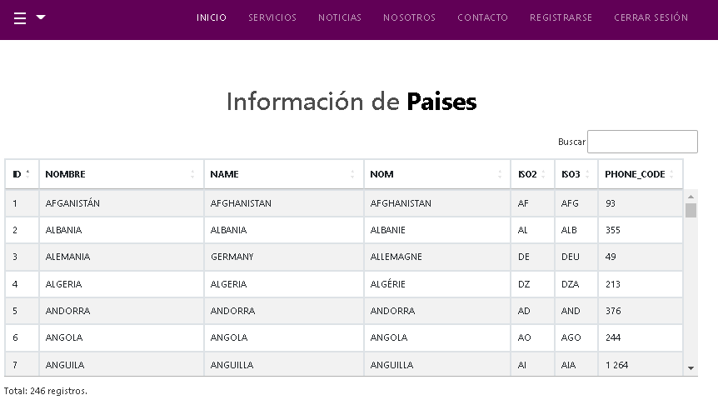
INFORMACIÓN

